Slide 1
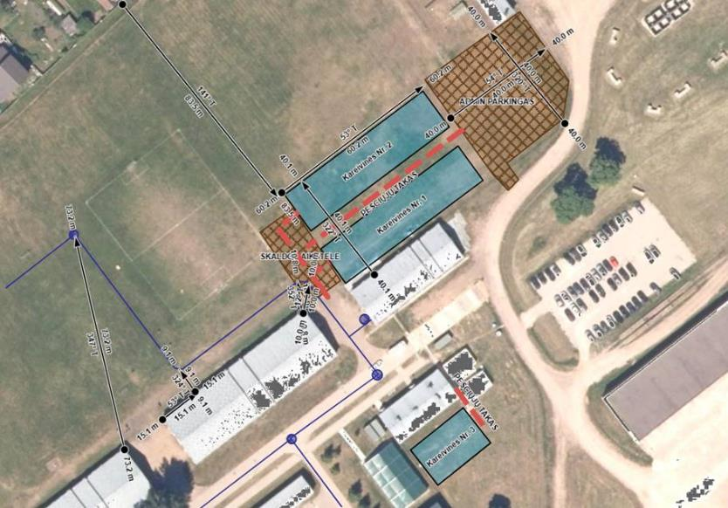
Priedas Nr.1 PJVIB Konteinerinės stovyklos elementų schema

Slide 2
Priedas Nr. 2 PJVIB kareivinių principinės schemos (1.1.)
 |  |  |  |  |  |  |  |  |  |  | Poilsio patalpos (kareivinių budėtojo) |  |  |  |  | Sandėlis Nr. 1 4 kont. |  |  |  |  |  |  |  |  |  |  |  |  |  |  |  |  |  |  |  | Sandėlis Nr. 2 2 kont. |  |  |  |  |  |  |  |  |  | Sandėlis Nr. 3 3 kont. |  |  |  |  |  |  |  |  |  |  |  |  |  |  | Buitinė patalpa |  |  |  |  | Poilsio patalpos Nr. 1 3 kont. |  |  |  |  |  |  |  |  |  |  |  |  |  |  | Poilsio patalpos Nr. 2 3 kont. |  |  |  |  |  |  |  |  |  |  |  |  |  |  | Mokymo klasės patalpa Nr. 1 4 kont.
 |  |  |  |  |  | Laiptinė (PIETVAKARIAI) |  |  |  |  |  |  |  |  |  |  |  |  |  |  |  |  |  |  |  |  |  |  |  |  |  |  |  |  |  |  |  |  |  |  |  |  |  |  |  |  |  |  |  |  |  |  |  |  |  |  |  |  |  |  |  |  |  |  |  |  |  |  |  |  |  |  |  |  |  |  |  |  |  |  |  |  |  |  |  |  |  |  |  |  |  |  |  |  |  |  |  |  |  |  |  |  |  |  |  |  |  |  |  |  |  |  |  |  |  |  | Laiptinė (ŠIAURĖS RYTAI)
~15 m
 |  |  |  |  |  |  |  |  |  |  |  |  |  |  |  |  |  |  |  |  |  |  |  |  |  |  |  |  | PJVIB Kareivinės Nr. 1. // 1 Aukšto praėjimas
 |  |  |  |  |  |  |  |  |  |  | Dienos tarnybos patalpa(Kareivinių budėtojo) |  |  |  |  | Ginklinės patalpa 4 kont. |  |  |  |  |  |  |  |  |  |  |  |  |  |  |  |  |  |  |  | Serverinės patalpa |  |  |  |  | Džiovyklos patalpa |  |  |  |  | Sanitarinė patalpa- tualetas |  |  |  |  | Sanitarinė patalpa- tualetas |  |  |  |  | Sanitarinė patalpa-dušas |  |  |  |  | Sanitarinė patalpa-dušas |  |  |  |  | Skalbyklos patalpa |  |  |  |  | Poilsio patalpos Nr. 3 3 kont. |  |  |  |  |  |  |  |  |  |  |  |  |  |  | Poilsio patalpos Nr. 4 3 kont. |  |  |  |  |  |  |  |  |  |  |  |  |  |  | Poilsio patalpos Nr. 5 3 kont.
 |  |  |  |  |  |  |  |  |  |  |  |  |  |  |  |  |  |  |  |  |  |  |  |  |  |  |  |  |  |  |  |  |  |  |  |  |  |  |  |  |  |  |  |  |  |  |  |  |  |  |  |  |  |  |  |  |  |  |  | ~57,5 m

Slide 3
Priedas Nr. 2 PJVIB kareivinių principinės schemos (1.2.)
 |  |  |  |  |  |  |  |  |  |  | Poilsio patalpos (kareivinių budėtojo) |  |  |  |  | Sandėlis Nr. 1 4 kont. |  |  |  |  |  |  |  |  |  |  |  |  |  |  |  |  |  |  |  | Sandėlis Nr. 2 2 kont. |  |  |  |  |  |  |  |  |  | Sandėlis Nr. 3 3 kont. |  |  |  |  |  |  |  |  |  |  |  |  |  |  | Buitinė patalpa |  |  |  |  | Poilsio patalpos Nr. 1 3 kont. |  |  |  |  |  |  |  |  |  |  |  |  |  |  | Poilsio patalpos Nr. 2 3 kont. |  |  |  |  |  |  |  |  |  |  |  |  |  |  | Mokymo klasės patalpa Nr. 1 4 kont.
 |  |  |  |  |  | Laiptinė (PIETVAKARIAI) |  |  |  |  |  |  |  |  |  |  |  |  |  |  |  |  |  |  |  |  |  |  |  |  |  |  |  |  |  |  |  |  |  |  |  |  |  |  |  |  |  |  |  |  |  |  |  |  |  |  |  |  |  |  |  |  |  |  |  |  |  |  |  |  |  |  |  |  |  |  |  |  |  |  |  |  |  |  |  |  |  |  |  |  |  |  |  |  |  |  |  |  |  |  |  |  |  |  |  |  |  |  |  |  |  |  |  |  |  | Laiptinė (ŠIAURĖS RYTAI)
~15 m
 |  |  |  |  |  |  |  |  |  |  |  |  |  |  |  |  |  |  |  |  |  |  |  |  |  |  |  |  | PJVIB Kareivinės Nr. 2. // 1 Aukšto praėjimas
 |  |  |  |  |  |  |  |  |  |  | Dienos tarnybos patalpa (Kareivinių budėtojo) |  |  |  |  | Ginklinės patalpa 4 kont. |  |  |  |  |  |  |  |  |  |  |  |  |  |  |  |  |  |  |  | Serverinės patalpa |  |  |  |  | Džiovyklos patalpa |  |  |  |  | Sanitarinė patalpa- tualetas |  |  |  |  | Sanitarinė patalpa- tualetas |  |  |  |  | Sanitarinė patalpa-dušas |  |  |  |  | Sanitarinė patalpa-dušas |  |  |  |  | Skalbyklos patalpa |  |  |  |  | Poilsio patalpos Nr. 3 3 kont. |  |  |  |  |  |  |  |  |  |  |  |  |  |  | Poilsio patalpos Nr. 4 3 kont. |  |  |  |  |  |  |  |  |  |  |  |  |  |  | Poilsio patalpos Nr. 5 3 kont.
 |  |  |  |  |  |  |  |  |  |  |  |  |  |  |  |  |  |  |  |  |  |  |  |  |  |  |  |  |  |  |  |  |  |  |  |  |  |  |  |  |  |  |  |  |  |  |  |  |  |  |  |  |  |  |  |  |  |  |  | ~57,5 m

Slide 4
Priedas Nr. 2 PJVIB kareivinių principinės schemos (1.3.)
 |  |  |  |  |  |  |  |  |  |  | Sanitarinė patalpa- tualetas |  |  |  |  | Darbo (administracinė) patalpa iš 3 konteinerių (1 darbo vieta) |  |  |  |  |  |  |  |  |  |  |  |  |  |  | Darbo (administracinė) patalpa iš 2 konteinerių (4 darbo vietos) |  |  |  |  |  |  |  |  |  | Darbo (administracinė) patalpa iš 2 konteinerių (2 darbo vietos)
 |  | ~15 m |  |  |  |  |  |  |  |  |  | Kareivinės Nr. 3. // Praėjimas
 |  |  |  |  |  |  |  |  |  |  | Sanitarinė patalpa-dušas |  |  |  |  | Darbo (administracinė) patalpa iš 3 konteinerių (1 darbo vieta) |  |  |  |  |  |  |  |  |  |  |  |  |  |  | Darbo (administracinė) patalpa iš 2 konteinerių (4 darbo vietos) |  |  |  |  |  |  |  |  |  | Darbo (administracinė) patalpa iš 2 konteinerių (4 darbo vietos)
 |  |  |  |  |  |  |  |  |  |  |  |  |  |  |  |  |  |  |  |  |  |  |  |  |  |  |  | ~20 m

